Slide 1
Talking about plans
Present tense with future meaning
SSC [d-] vs [-d]
Y8 German
Term 3.1 - Week 2 - Lesson 51
Author name(s): Inge Alferink / Rachel Hawkes
Artwork: Steve Clarke
Date updated: 20/12/21
Notes:
Artwork by Steve Clarke. All additional pictures selected are available under a Creative Commons license, no attribution required.
Native speaker teacher feedback provided by Stephanie Cross.
Learning outcomes (lesson 1):
Revisit SSC initial/mid [d-] vs final [-d]
Consolidation of present plus future time phrase → future meaning (vs present plus present time phrase → present meaning) Consolidation of zu vs nach (to)
Word frequency (1 is the most frequent word in German):
8.3.1.2 (revisit) brauchen [179] helfen [338] lassen [83] lesen [305] müssen, muss [43] werden, wird [8] wollen, will [57] etwas [100] mir [63] mit wem [n/a] wann [657] wie viele [n/a] Buch [300] Einzelkind [n/a] Geschenk [2595] Kind [133] Kino [2020] Land [134] Schwimmbad [>5009] Wochenende [1243] Zimmer [665] Abend [342] Film [505] Fußball [1277] Grund [249] Morgen [621] Nachmittag [1464] Verein [899] Band [>5009] Jacke [3287] Klasse [961] Party [2809] Schweiz [763] Dienstag [1356] Donnerstag [1244] Freitag [981] Mittwoch [1187] Montag [1044] Österreich [707] Samstag [1112] Schottland [n/a] Sonntag [804] Wien [n/a] jeder jede jedes [87] nächster nächste nächstes [237] später [169] bitte [471] danke [877] fast [202] heute [116] kaum [272] normalerweise [2062] oft [223] aber [31] auch [18] zu [21] nach [38] an [19] einmal die Woche [n/a] jeden Tag [n/a] es gibt [n/a] nach Hause [n/a] zu Hause [n/a]
Note: this lesson sequence revisits vocabulary taught in Y7. Frequencies given are from this source: Jones, R.L & Tschirner, E. (2019). A frequency dictionary of German: Core vocabulary for learners. London: Routledge.
The frequency rankings for words that occur in this PowerPoint which have been previously introduced in NCELP resources are given in the NCELP SOW and in the resources that first introduced and formally re-visited those words.
For any other words that occur incidentally in this PowerPoint, frequency rankings will be provided in the notes field wherever possible.

Slide 2
-d
und
Notes:
Timing: 1 minute
Aim: To introduce/consolidate SSC [-d]
Procedure: 1. Present the letter(s) and say the [-d] sound first, on its own. Students repeat it with you. 2. Bring up the word ”und” on its own, say it, students repeat it, so that they have the opportunity to focus all of their attention on the connection between the written word and its sound.
3. A possible gesture for this would be to make an exaggerated plus sign with your index fingers, holding them up in front of you.
4. Roll back the animations and work through 1-3 again, but this time, dropping your voice completely to listen carefully to the students saying the [-d] sound, pronouncing ”und” and, if using, doing the gesture. Word frequency (1 is the most frequent word in German): und [2]
Source: Jones, R.L. & Tschirner, E. (2006). A frequency dictionary of German: core vocabulary for learners. Routledge

Slide 3
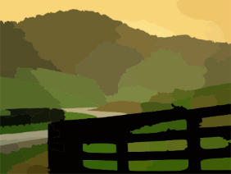
-d
rund
Land
und
Hand
Kind
Grund
[reason]
Notes:
Timing: 2 minutes
Aim: To introduce/consolidate SSC [-d]
Procedure:
Introduce and elicit the pronunciation of the individual SSC [-d] and then the source word again ‘und’ (with gesture, if using).
Then present and elicit the pronunciation of the five cluster words.
The cluster words have been chosen for their high-frequency, from a range of word classes, with the SSC (where possible) positioned within a variety of syllables within the words (e.g. initial, 2nd, final etc.). Additionally, we have tried to use words that build cumulatively on previously taught SSCs (see the Phonics Teaching Sequence document) and do not include new SSCs. Where new SSCs are used, they are often consonants which have a similar symbol-sound correspondence in English.
Word frequency (1 is the most frequent word in German): und [2]; rund [316] Land [146]; Hand [179]; Grund [230]; Kind [106]. Source: Jones, R.L. & Tschirner, E. (2006). A frequency dictionary of German: core vocabulary for learners. Routledge

Slide 4
hören / schreiben
At the start or in the middle of words, German [d] is like the ‘d’ in English ‘do’. At the end of words, as you know, it sounds like ‘t’.
Hör dir die Pluralform an. Schreib die Singularform.
Endet die Singularform mit ‘d’ oder ‘t’?
 |  | ‘t’ | ‘d’
 | Tod
 | Tat
 | Staat
 |  | ‘t’ | ‘d’
 | Hund
 | Einzelkind
 | Gründ
 | Soldat
 | Hundert
1
Land
__
6
__
2
Schwimmbad
__
7
__
3
__
8
__
4
__
9
__
5
__
10
__
Notes:
Timing: 5 minutes Aim: To revisit and consolidate [d] and [t] in the middle and at the end of words. Procedure: 1. Click on the action button to play the recording of a plural.
2. Write [d] or [t] at the end of the singular form.
3. Click on the mouse to view and check answers.
Transcript: 1. Länder 2. Schwimmbäder 3. Tode 4. Taten 5. Staaten 6. Hunde 7. Einzelkinder 8. Gründe 9. Soldaten 10. Hunderte
Note: Staaten and Soldaten are irregular plurals, but the focus is on listening out for the more English-sounding consonant (‘t’ or ‘d’) in the plural word and using it to arrive at the singular form that will be written with that consonant whilst sounding like a ‘t’. Word frequency (1 is the most frequent word in German):
Land [134], Schwimmbad [>5009], Tod [540], Tat [1178], Staat [337], Hund [825], Einzelkind [>5009], Grund [249], Soldat [1267], hundert [1107] Source: Jones, R.L. & Tschirner, E. (2019). A frequency dictionary of German: core vocabulary for learners. Routledge

Slide 5
Vokabeln
lesen / sprechen
Sag die Wörter. Wie heißt das auf Englisch?
30
Bäder
Bad
Strände
Kinder
Strand
Gründe
Kind
Grund
Sekunden
Hunde
Lieder
Hund
Lied
Fahrräder
Fahrrad
Abende
Abend
Freunde
Hände
0
Freund
Hand
LOS!
Notes:
Timing: 2 minutes Aim: To practise oral production of the different sounds of ‘d’ connecting the sound to final –d singular nouns vs middle-word ‘d’ for plural nouns. Words have been previously taught in the singular, and the plural rules taught, but this gives an additional opportunity to engage with plural forms of familiar nouns. Procedure: 1. Students work in pairs. One selects either a plural or singular and says it out loud. The partner says the corresponding word (singular or plural).
2. They try to say all the words within the 30 seconds, working as a team.
3. A further round of practice could involve one student saying all the words, with the other student listening out for the correct ‘d’ sound each time, stopping the partner to repeat any words where the ‘d’ is not pronounced correctly. Then they swap roles.
4. Finally the teacher clicks to highlight the singular forms in a sequence, to elicit chorally both singular and plural forms of all the words.
5. Alternatively, the teacher can click to highlight the word and say additionally either ‘Plural’ or ‘Singular’ and the students have to say only the required form.
Word frequency (1 is the most frequent word in German): Strand [1966], Kind [133], Grund [249], Bad [1637], Hund [825], Lied [1733], Fahrrad [2138], Abend [342], Freund [273], Hand [180] Source: Jones, R.L. & Tschirner, E. (2019). A frequency dictionary of German: core vocabulary for learners. Routledge

Slide 6
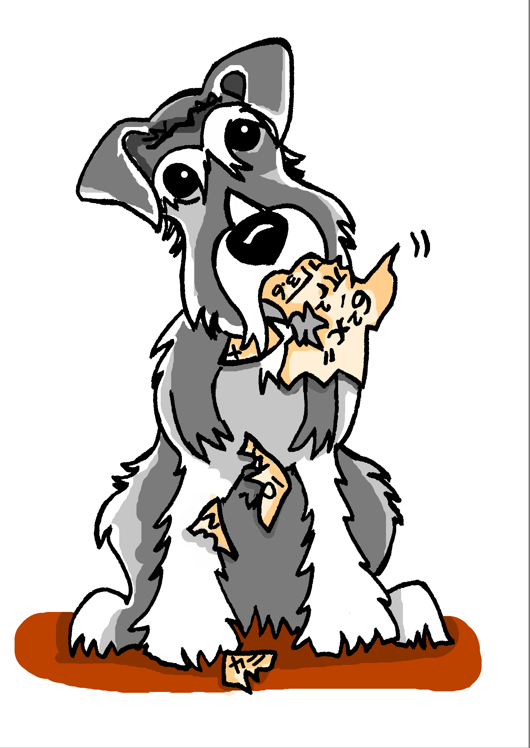
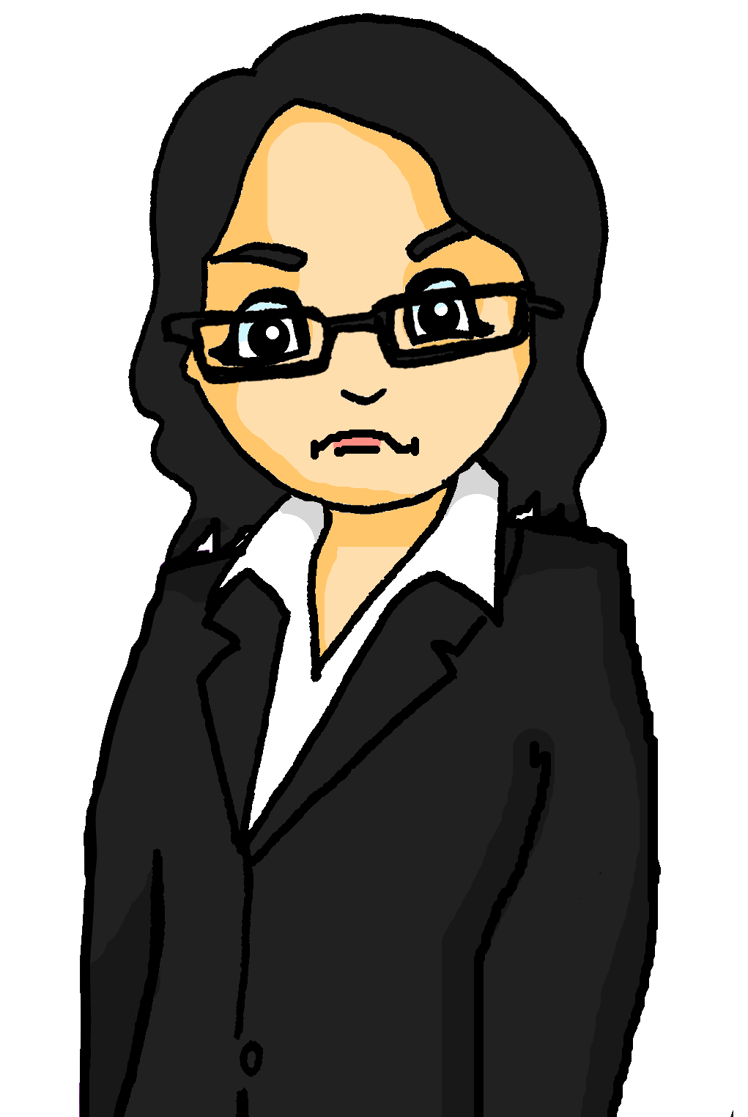
Katrins Tagebuch
Schreib die Sätze richtig und in der richtigen Reihenfolge.
lesen
Was hat Einstein mit Muttis Tagebuch gemacht?!
Am Freitagmorgen arbeite ich zu Hause. ☺
Am Mittwochabend schlafe ich im Büro*! ☹
_______
_______
Am Sonntag werden Mia & Wolfgang vierzehn!
1 schreibe / bereite
2 liest / schreibt
3 schlafe / gehe
4 gehe / fahre
5 fahre / arbeite
6 müssen / brauchen
7 lässt / hilft
8 werden / wollen
_________
Am Samstagnachmittag: Einkaufen. Wir brauchen Obst. Mia hilft mir…
_________
Am Donnerstag fahre ich mit dem Auto nach Hause.
___
_______
Am Dienstag liest der Direktor meinen Bericht.
Am Montagmorgen bereite ich einen Bericht* vor! ☺
____
_______
*das Büro - office *der Bericht - report
Notes:
Timing: 7 minutes (two slides) Aim: To revisit some of this week’s key vocabulary (mainly verbs and days of the week) and previously taught grammar. Procedure: 1. Students have to piece together the torn up version of Katrin’s diary for this coming week. The verb clues are numbered in order of the week, but the text fragments are not numbered. They need to be in chronological order, compelling students to process the temporal adverbial phrases.
2. The decision about which verb is correct relies on grammatical knowledge in most questions, occasionally only on the vocabulary.
3. Elicit answers in order to require students to read the sentences in German. 4. Click to reveal answers.
5. On the next slide the full diary entry for the week can be orally translated by students, for further revisiting.
Word frequency (1 is the most frequent word in German): Bericht [1201] brauchen [201] helfen [406] lassen [82] lesen [323] müssen muss [45] werden wird [9] wollen will [65] mir [64] nach Hause [38/159] Montag [794] Dienstag [1032] Mittwoch [1091] Donnerstag [1332] Freitag [1277] Samstag [1306] Sonntag [818]
Source: Jones, R.L. & Tschirner, E. (2019). A frequency dictionary of German: core vocabulary for learners. Routledge

Slide 7
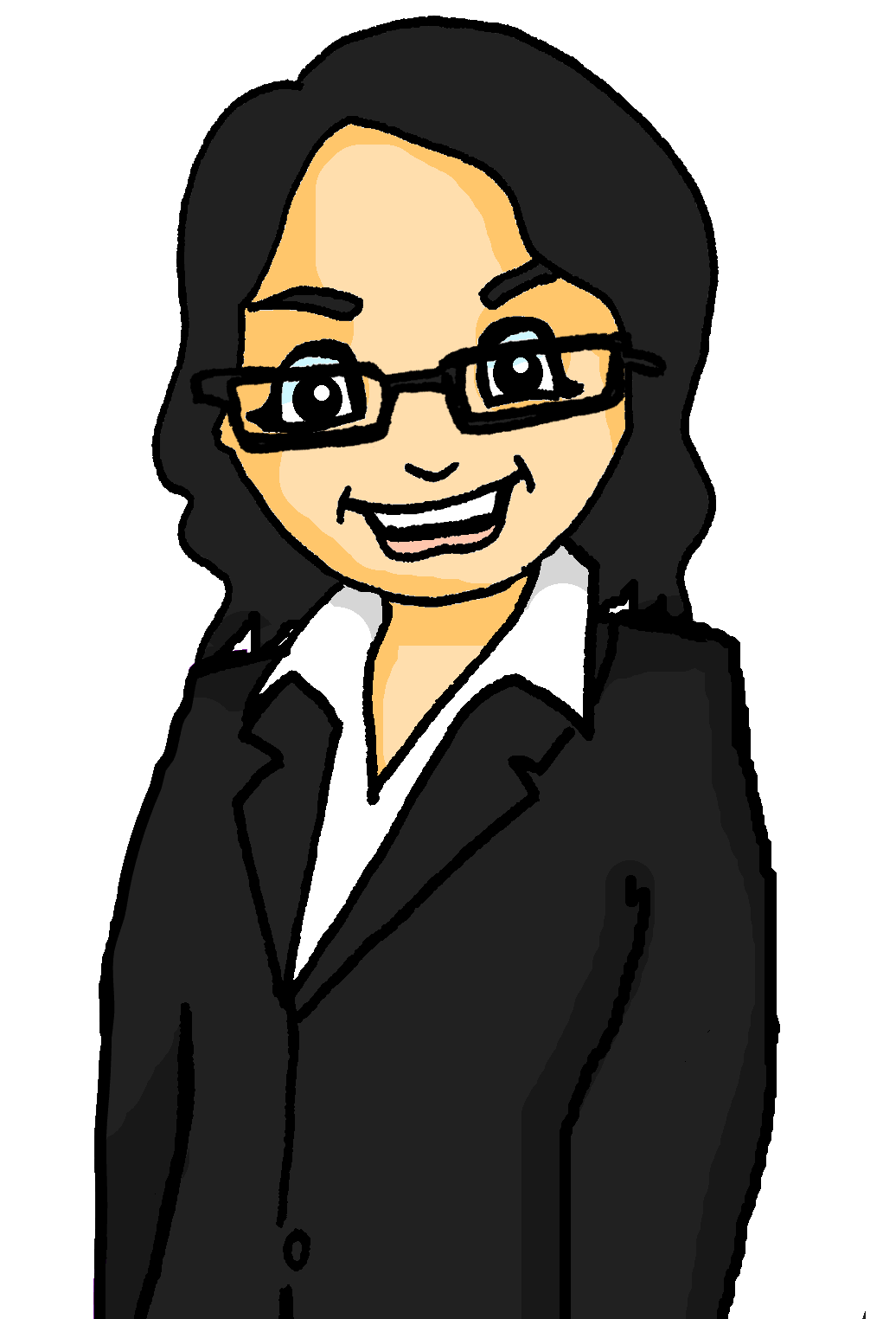
Katrins Tagebuch
*das Büro - office *der Bericht - report
lesen
Nächste Woche wird voll…!
Text
Am Freitagmorgen arbeite ich zu Hause. ☺
Am Montagmorgen bereite ich einen Bericht* vor! ☺
Am Dienstag liest der Direktor meinen Bericht.
Am Samstagnachmittag: Einkaufen. Wir brauchen Obst. Mia hilft mir…
Am Mittwochabend schlafe ich im Büro*!
Am Sonntag werden Mia & W vierzehn!
Am Donnerstag fahre ich mit dem Auto nach Hause.
Notes:
Slide 2 continuation Procedure (cont’d) 5. The full diary entry for the week can be orally translated into English by students, for further revisiting.

Slide 8
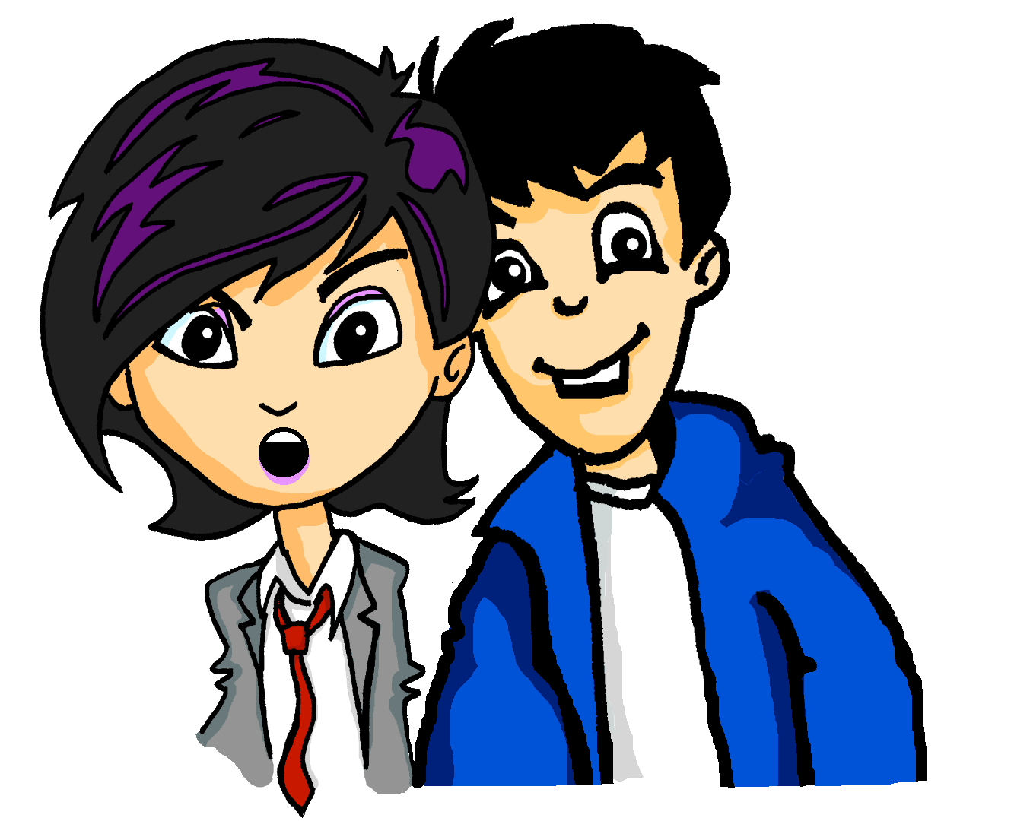
Zeitadverbien
Grammatik
Adverbs of time give information about when we do things. E.g., normalerweise, oft.
We add am to days of the week or times of day to talk about a one-off event in the future.
We add -s to days of the week or times of day to talk about regular events in the present.
Remember, join two nouns together to make one word in German. on Sunday afternoon → am Sonntagnachmittag
on Sunday afternoons → sonntagnachmittags
Remember, we use the present tense with a time phrase to talk about future events. On Friday I’m going to town. → Am Freitag gehe ich in die Stadt.
Note: days with –s are adverbs and don’t need a capital letter. am Dienstag → dienstags
Notes:
Timing: 2 minutes Aim: To recap previously taught information about time adverbs. Procedure: 1. Click to present the information.
2. For the two English sentence examples, elicit the German from students orally, before revealing the answers.

Slide 9
Zeitadverbien
Präsens oder Futur?
lesen / schreiben
1 regular events in the present
2 one-off future event
mittwochmorgens
am Freitag
kaum
am Samstagabend
fast jeden Tag
heute
einmal die Woche
nächsten Monat
dienstagnachmittags
später
Notes:
Timing: 5 minutes (including feedback) Aim: To practise the contrast between regular events in the present and one-off events in the future. Procedure: 1. Click to animate a time expression.
2. Wait until the time expression has faded completely.
3. Write the time expression in the correct column.
4. Reveal and check answers on the next slide.
Note: the disappear animation is set to 8 seconds. If this seems too long for the class, the teacher can cut it short simply by clicking to move onto the next animation. If longer is required, the teacher can edit the animations: click on Animation Pane, click on the animation itself, pull down the arrow on the right hand side, select Timing, then edit the number of seconds in Duration, and click ok.
Word frequency (1 is the most frequent word in German):
8.3.1.2 (revisit) Dienstag [1032] Freitag [1277] Mittwoch [1091] nächster nächste nächstes [249] später [171] fast [223] heute [121] kaum [259] einmal die Woche [136/209] jeden Tag [88/108]

Slide 10
Antworten
lesen / schreiben
1 regular events in the present
2 one-off future event
mittwochmorgens
am Freitag
kaum
am Samstagabend
fast jeden Tag
heute
einmal die Woche
nächsten Monat
dienstagnachmittags
später

Slide 11
Wie sieht Wolfgangs Woche aus?
lesen / schreiben
Wolfgang schreibt mit Heidi über seine Woche. Was macht er? Schreib die Sätze richtig auf. Ist das nächste Woche oder jede Woche?
1
2
3
Wolf: Ammontagabendschauenwirdasfussballspielschottlandgegenösterreichan!
Wolf: Mittwochmorgensgeheichinsschwimmbadundschwimmeeinestunde! 💪
Wolf: Donnerstagnachmittagshilftunsereklasseandreaundihrerklasseincambridge!
4
5
bald - soon
6
Wolf: Amfreitagabendgehenwirinskinoundseheneinenspannendenfilm! 🍿
Wolf: Amsamstagmorgenkaufeichmiaeingeschenkweilesbaldunsergeburtstagist! 🎁
Wolf: Sonntagnachmittagsmussichmeinzimmerputzen!
Notes:
Timing: 8 minutes
Aim: To revisit and practise vocabulary in context. To contrast regular and one-off events. Procedure: 1. Read Wolfgang’s message to Heidi.
2. Write the sentences correctly.
3. For each sentence also write whether it happens every week or next week.
4. View and check answers on the next slide.
Word frequency (1 is the most frequent word in German):
8.3.1.2 (revisit) helfen [406] müssen muss [45] Geschenk [2610] Kino [1825] Schwimmbad [>4034/1579] Zimmer [609] Film [524] Fußball [1497] Klasse [619] Party [3634] Donnerstag [1332] Freitag [1277] Mittwoch [1091] Montag [794] Samstag [1306] Schottland [NA] Sonntag [818] jeder jede jedes [88] nächster nächste nächstes [249]
Word frequency of unknown words (1 is the most frequent word in German): bald [503]

Slide 12
Wie sieht Wolfgangs Woche aus?
lesen / schreiben
Wolfgang schreibt mit Heidi über seine Woche. Was macht er? Schreib die Sätze richtig auf. Ist das nächste Woche oder jede Woche?
1
2
3
Wolf: Am Montagabend schauen wir das Fussballspiel Schottland gegen Österreich an!
Wolf: Mittwochmorgens gehe ich ins Schwimmbad und schwimme eine Stunde! 💪
Wolf: Donnerstagnachmittags hilft unsere Klasse Andrea und ihrer Klasse in Cambridge!
jede
Woche
jede
Woche
nächste
Woche
4
5
6
Wolf: Am Freitagabend gehen wir ins Kino und sehen einen spannenden Film! 🍿
Wolf: Am Samstagmorgen kaufe ich Mia ein Geschenk weil es bald unser Geburtstag ist! 🎁
Wolf: Sonntagnachmittags muss ich mein Zimmer putzen!
nächste
Woche
jede
Woche
nächste
Woche
Notes:
ANSWERS

Slide 13
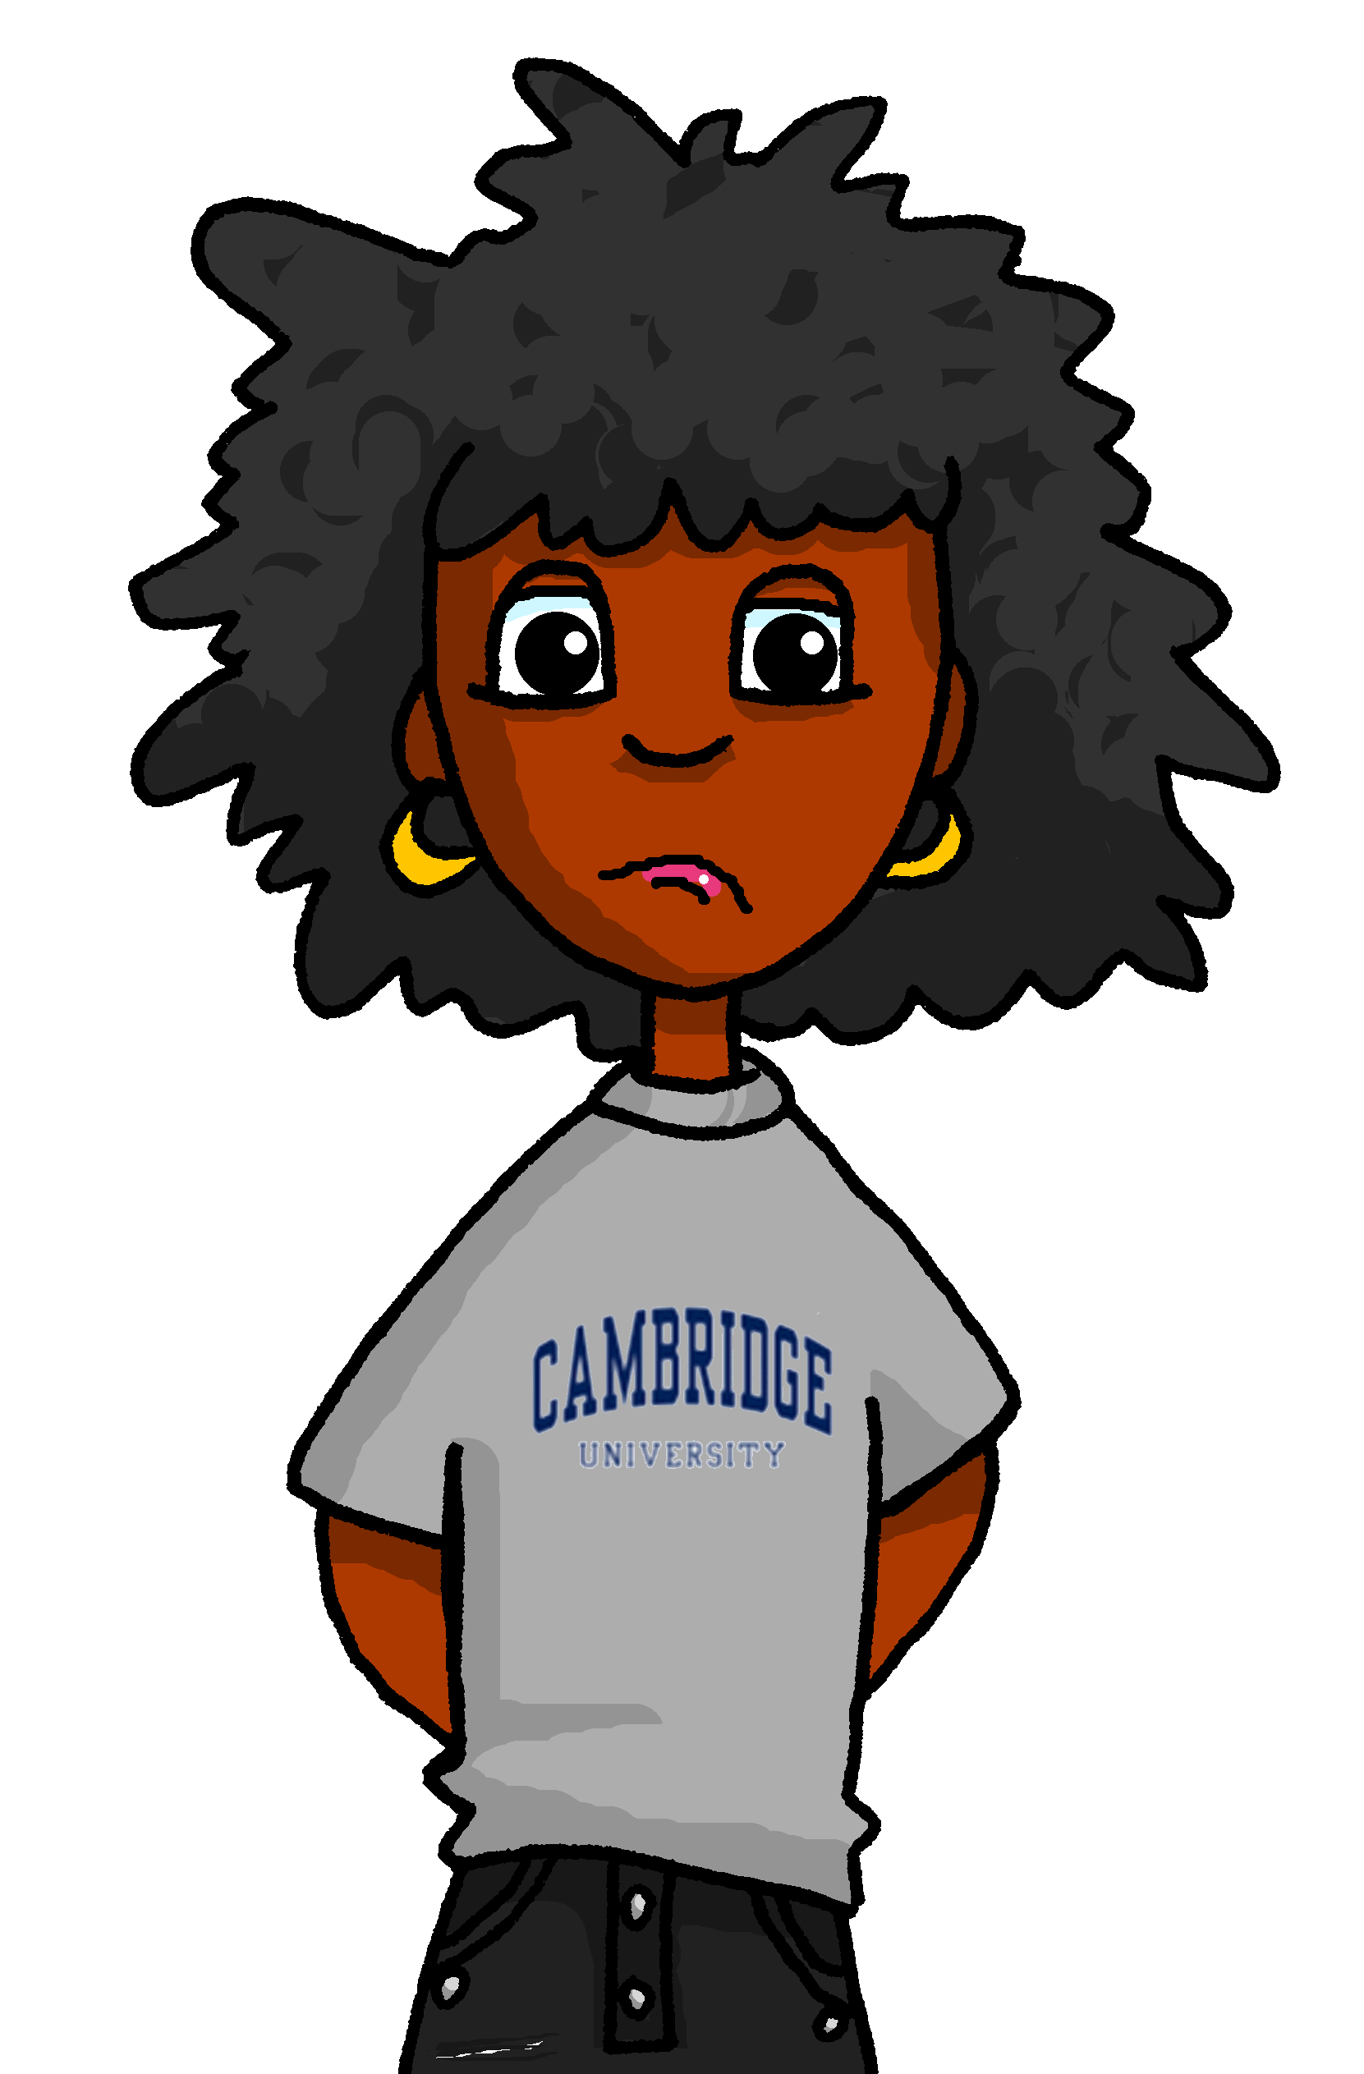
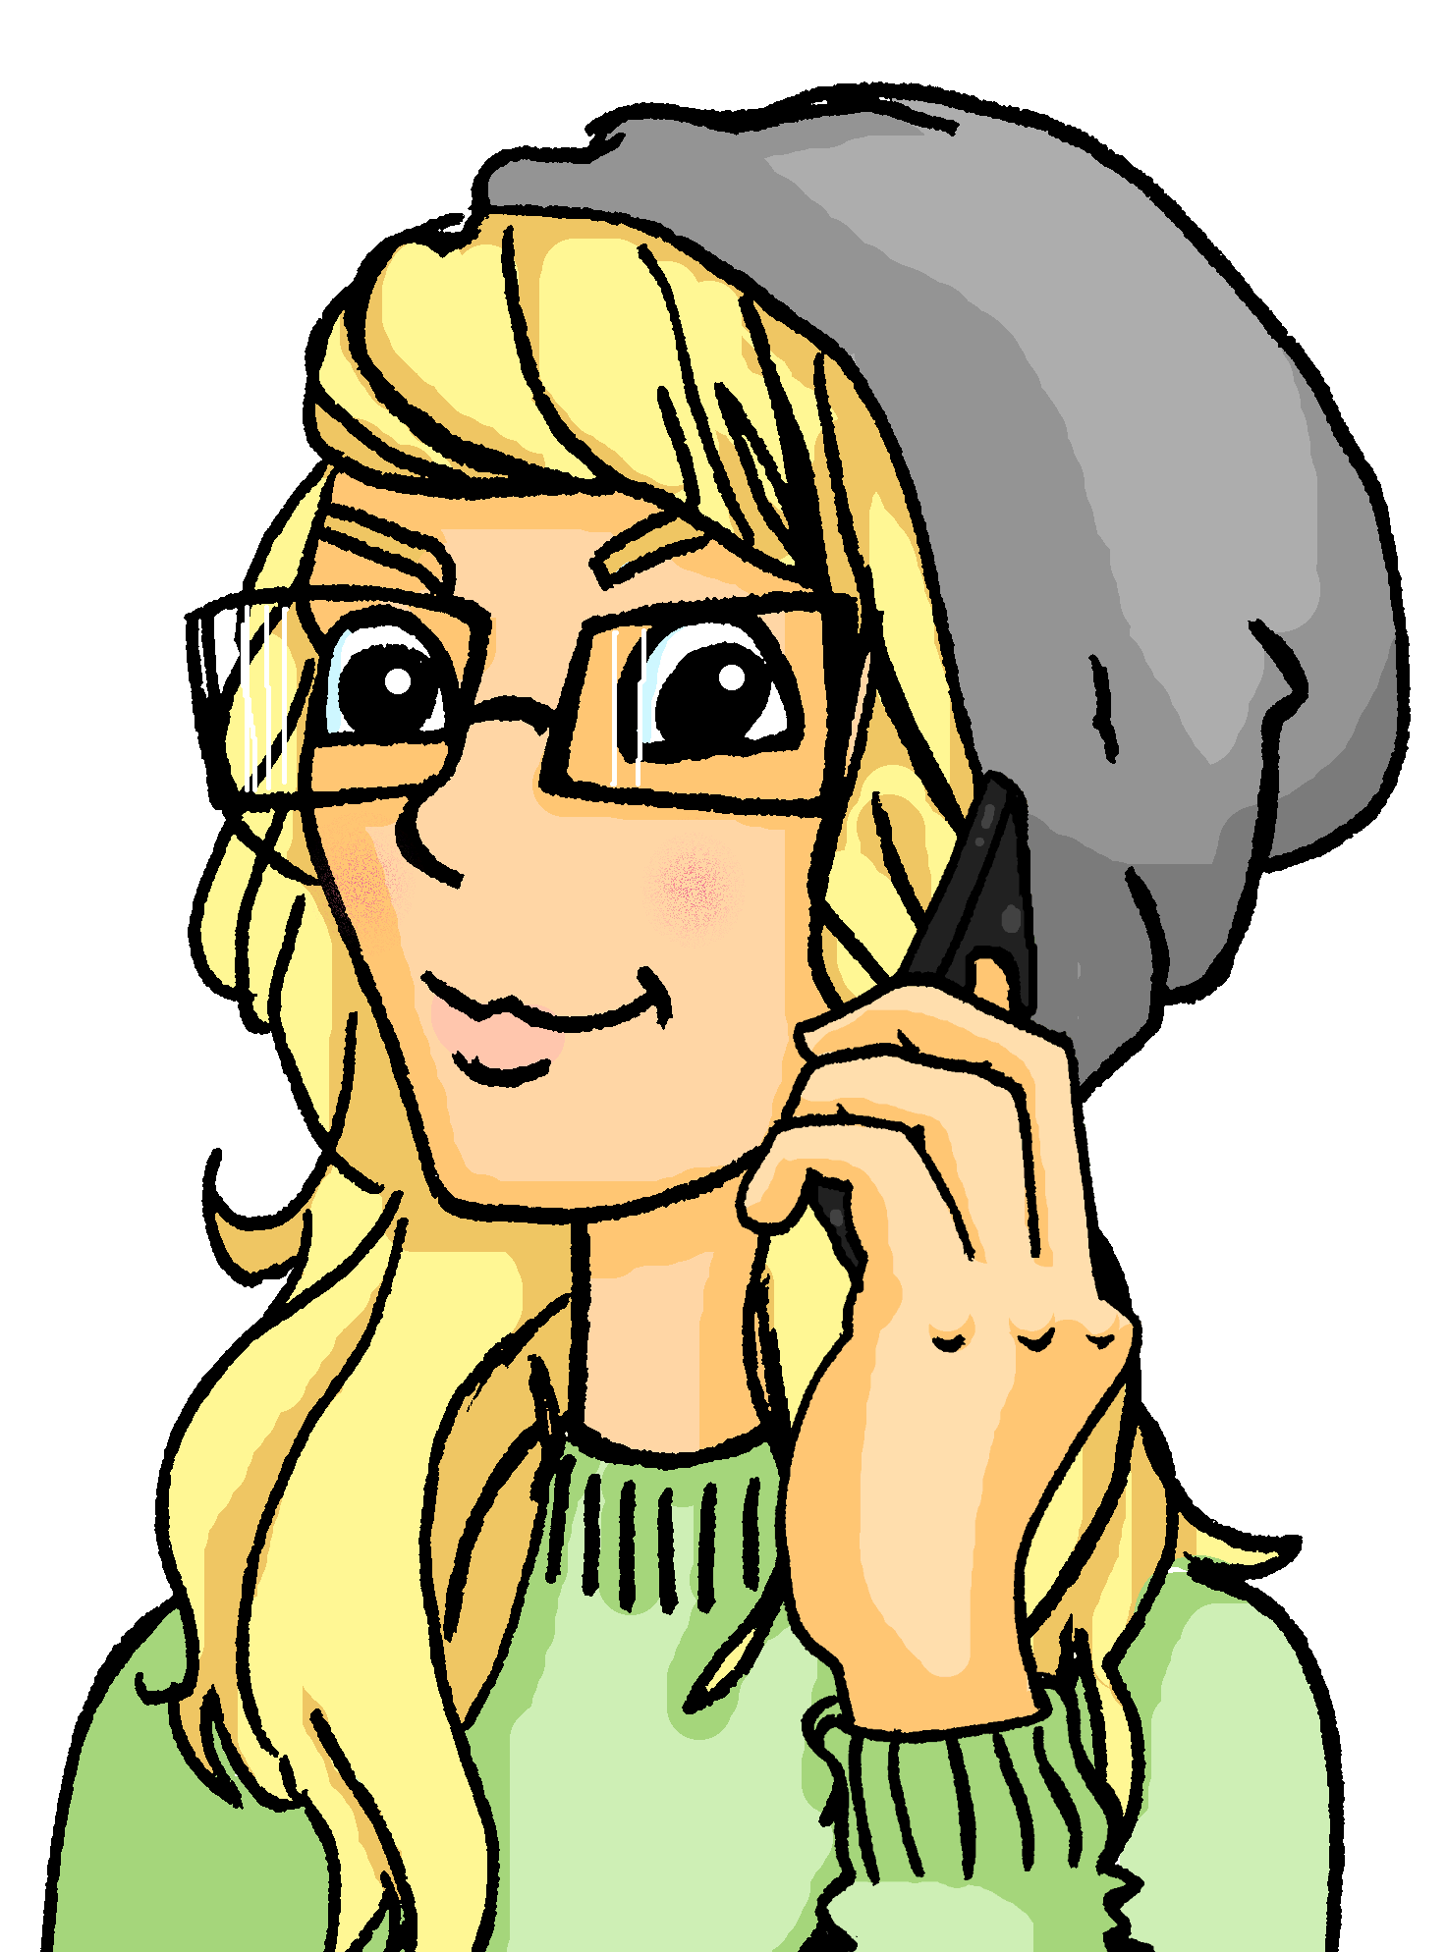
Heidi hilft Andrea mit Pluralformen
schreiben / hören
1
Wie viele Bücher
2
3
Wie viele
4
Berlin hat sechs
Hast du drei
hast du in deinem Rucksack?
Kinder siehst du jetzt im Park?
Fußballvereine.
oder vier Geschenke von uns gekriegt?
[clubs]
5
6
7
Vor zwei
8
Am Wochenende
Wie hast du die
Wolfgangs Mutti
“Frozen” Filme gefunden?
[weeks]
kauft ein neues Haus. Es hat 10 Zimmer.
Wochen hatten wir eine Woche Ferien.
gehen wir auf zwei Partys.
9
Wolfgang hat
10
Wie viele
11
Ich habe Wolfgang
12
Was für Jacken
[bands]
Freitage gibt es dieses Jahr im März?
zwei Fußbälle zum Geburtstag geschenkt.
hast du im Geschäft gesehen?
zwei Lieblingsbands.
[Fridays]
Notes:
Timing: 5 mins
Aim: to revise the plural forms of familiar nouns from Y7 in written modality.
Procedure:
Students write the plural form for the nouns prompted by the images.
Elicit full sentence/question from students, orally.
Click the number to hear the full audio (listen and check).
Click to reveal the written answer.
Clarify English meaning.
Transcript: 1. Wie viele Bücher hast du in deinem Rucksack? 2. Hast du drei oder vier Geschenke von uns gekriegt? 3. Wie viele Kinder siehst du jetzt im Park? 4. Berlin hat sechs Fußballvereine. 5. Wie hast du die “Frozen” Filme gefunden? 6. Wolfgangs Mutti kauft ein neues Haus. Es hat 10 Zimmer. 7. Vor zwei Wochen hatten wir eine Woche Ferien. 8. Am Wochenende gehen wir auf zwei Partys. 9. Wolfgang hat zwei Lieblingsbands. 10. Wie viele Freitage gibt es dieses Jahr im März? 11. Ich habe Wolfgang zwei Fußbälle zum Geburtstag geschenkt.
12. Was für Jacken hast du im Geschäft gesehen?

Slide 14
Adverbs of place – word order 2
Grammatik
As you know, adverbs come after the verb when a sentence starts with a subject (WO1).
If the sentence starts with a time adverb, the subject comes after the verb (WO2).
You can also put the object first, if this is what you want to emphasise.
The verb is still always second idea in the sentence.
Mia
spielt
dienstags
Klarinette
WO1
Mia
spielt
dienstags
Klarinette
WO2
Klarinette
spielt
Mia
dienstags
WO2
Notes:
Timing: 3 mins
Aim: To revisit adverbs and word order changes.
Procedure:
Cycle through the animated sequence.
Ensure understanding at each stage.

Slide 15
Was machst du? Und wann?
sprechen
Partner(in) A liest den Satz. Der Satz muss mit dem Zeitadverb oder mit dem Objekt beginnen.
Partner(in) B hört zu. Beginnt der Satz mit ‘when’ oder ‘what’? What is emphasised? Schreib den Satz auf Englisch.
Die rote Jacke kaufe ich morgen.
Partner A spricht:
Partner(in) B schreibt:
1 | Ich kaufe morgen die rote Jacke.(Objekt)
1 | when?
 | what?
I am going to buy the red jacket tomorrow.
Notes:
Timing: 7 minutes Aim: To practise word order and putting adverbs or objects at start of the sentence. Procedure: 1. Students work in pairs.
2. Partner A reads the sentence emphasising the time or the object as cued.
3. Partner B writes the sentences in English and also ticks whether the time (when) or object (what) was emphasised.
4. Swap roles after four sentence. Word frequency (1 is the most frequent word in German): 8.3.1.2 (revisit) brauchen [201] helfen [406] lassen [82] lesen [323] Buch [295] Geschenk [2610] Zimmer [609] Film [524] Jacke [>4034] Donnerstag [1332] Mittwoch [1091] Samstag [1306] jeder jede jedes [88] einmal die Woche [136/209] jeden Tag [88/108] Source: Jones, R.L. & Tschirner, E. (2019). A frequency dictionary of German: core vocabulary for learners. Routledge

Slide 16
Partner(in) A
sprechen
1 | Ich brauche morgen zwei Geschenke. (Objekt)
2 | Sie putzt jeden Tag das Zimmer. (Objekt)
3 | Wir lesen am Donnerstag den Text. (Zeitadverb)
4 | Er sieht samstagabends einen Film. (Zeitadverb)
1 | when?
 | what?
2 | when?
 | what?
3 | when?
 | what?
4 | when?
 | what?
Notes:
DO NOT DISPLAY A printable version is provided as a handout.

Slide 17
Partner(in) B
sprechen
1 | when?
 | what?
2 | when?
 | what?
3 | when?
 | what?
4 | when?
 | what?
1 | Er hilft dem Lehrer einmal die Woche. (Zeitadverb)
2 | Sie bereiten sonntagabends ihre Schultasche vor. (Objekt)
3 | Du lässt am Mittwochnachmittag dein Fahrrad in der Schule. (Zeitadverb)
4 | Sie liest jede Woche ein ganzes Buch. (Objekt)
Notes:
DO NOT DISPLAY A printable version is provided as a handout.

Slide 18
Antworten A
sprechen
1 | Ich brauche morgen zwei Geschenke. (Objekt)
2 | Sie putzt jeden Tag das Zimmer. (Objekt)
3 | Wir lesen am Donnerstag den Text. (Zeitadverb)
4 | Er schaut samstagabends einen Film an. (Zeitadverb)
1 | when?
 | what?
2 | when?
 | what?
3 | when?
 | what?
4 | when?
 | what?
He helps the teacher once a week.
They prepare their school bags on Sunday evenings.
You are going to leave your bike at school on Wednesday afternoon.
She reads a whole book every week.
Notes:
DO NOT DISPLAY A printable version is provided as a handout.

Slide 19
Antworten B
sprechen
1 | when?
 | what?
2 | when?
 | what?
3 | when?
 | what?
4 | when?
 | what?
1 | Er hilft dem Lehrer einmal die Woche (Zeitadverb)
2 | Sie bereiten sonntagabends ihre Schultasche vor. (Objekt)
3 | Du lässt am Mittwochnachmittag dein Fahrrad in der Schule. (Zeitadverb)
4 | Sie liest jede Woche ein ganzes Buch. (Objekt)
I am going to need two presents tomorrow.
She cleans the room every day.
We are going to read the text on Thursday.
He watches a film on Saturday evenings.
Notes:
DO NOT DISPLAY A printable version is provided as a handout.

Slide 20
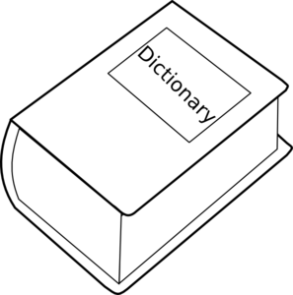
Meine Woche
schreiben
Wie sieht deine Woche aus? Was machst du?
Mo | Am Montag …
Di | … …ich/wir am Dienstag.
Mi | Ich …
Do | Am Donnerstag …
Fr | Ich …
Sa | Am Samstag …
So | … ich/wir…
Wörter-buch
Notes:
Timing: 3 minutes (to explain the task, which students then complete for HW – 15 minutes) Aim: A fairly free writing task where students need to write about their plans for this week, using either WO1 or WO2, as indicated. Procedure: 1. Students label up their books with two lines’ space for each day of the week.
2. They write a sentence (or two) in German for each of the days.

Slide 21
Talking about plans
Present tense modal verbs and infinitive clauses with zu
SSC [d-] vs [-d]
Y8 German
Term 3.1 - Week 2 - Lesson 52
Author name(s): Inge Alferink / Rachel Hawkes
Artwork: Steve Clarke
Date updated: 20/12/21
Notes:
Artwork by Steve Clarke. All additional pictures selected are available under a Creative Commons license, no attribution required.
Native teacher feedback provided by Stephanie Cross.
Learning outcomes (lesson 2):
Revisit SSC initial/mid [d-] vs final [-d]
Consolidation of present modals → future meaning (vs Lust haben + zu+ infinitive) → future meaning) Consolidation of auf vs an meaning at or to
Consolidation of weil (WO3) vs denn (WO1)
Word frequency (1 is the most frequent word in German):
8.3.1.2 (revisit) brauchen [179] helfen [338] lassen [83] lesen [305] müssen, muss [43] werden, wird [8] wollen, will [57] etwas [100] mir [63] mit wem [n/a] wann [657] wie viele [n/a] Buch [300] Einzelkind [n/a] Geschenk [2595] Kind [133] Kino [2020] Land [134] Schwimmbad [>5009] Wochenende [1243] Zimmer [665] Abend [342] Film [505] Fußball [1277] Grund [249] Morgen [621] Nachmittag [1464] Verein [899] Band [>5009] Jacke [3287] Klasse [961] Party [2809] Schweiz [763] Dienstag [1356] Donnerstag [1244] Freitag [981] Mittwoch [1187] Montag [1044] Österreich [707] Samstag [1112] Schottland [n/a] Sonntag [804] Wien [n/a] jeder jede jedes [87] nächster nächste nächstes [237] später [169] bitte [471] danke [877] fast [202] heute [116] kaum [272] normalerweise [2062] oft [223] aber [31] auch [18] zu [21] nach [38] an [19] einmal die Woche [n/a] jeden Tag [n/a] es gibt [n/a] nach Hause [n/a] zu Hause [n/a]
Note: this lesson sequence revisits vocabulary taught in Y7. Frequencies given are from this source: Jones, R.L & Tschirner, E. (2019). A frequency dictionary of German: Core vocabulary for learners. London: Routledge.
The frequency rankings for words that occur in this PowerPoint which have been previously introduced in NCELP resources are given in the NCELP SOW and in the resources that first introduced and formally re-visited those words.
For any other words that occur incidentally in this PowerPoint, frequency rankings will be provided in the notes field wherever possible.

Slide 22
Phonetik
At the start or in the middle of words, German [d] is like the ‘d’ in English ‘do’. At the end of words, as you know, it sounds like ‘t’.
Sag die Wörter. Ist das [d] wie im Englischen oder anders?
1 |  |  |  |  | I | D | E | A | L
2 |  |  |  |  |  | E | N | G | L | A | N | D
3 |  | P | R | O | D | U | K | T | E
4 |  |  |  |  | S | T | A | N | D
5 | D | I | M | E | N | S | I | O | N
6 |  |  |  |  | S | C | H | A | D | E
7 |  |  |  |  |  | H | A | N | D
8 |  |  |  | W | I | L | D
9 |  |  |  | S | T | A | N | D | A | R | D
10 |  |  |  | K | A | N | D | I | D | A | T
11 |  |  | S | T | U | D | I | E
anders
1
2
3
4
5
6
7
8
9
10
11
Say Schade! to mean (It’s a )pity! or (What a) shame!’
Notes:
Timing: 2 minutes Aim: This activity highlights similarities and differences in the English and German pronunciation of the SSC [d-] and [-d], using cognates and near-cognates which have not been previously taught.
Procedure: 1. Students say the words aloud in German, (following the rule that [d] at the start or in the middle of words sounds like ‘d’ in ‘do’ and final [-d] is like ‘t’)
2. They compare how the words sound with the pronunciation of their English equivalents.
3. They note down for each whether the [d] sound is the same as in English or different.
4. Click the ticks to listen and check the German pronunciation. 5. Students identify the hidden word (Deutschland) running top to bottom, which also contains this week’s SSC [-d] and initial [d-].
Transcript: ideal England Produkte Stand Dimension Schade Hand wild Standard Kandidat Studie Word frequency of words, including unknown words or cognates (1 is the most frequent word in German): Dimension [1998] England [1762] Hand [180] ideal [1234] Kandidat [1854] Produkte [422] schade [2788] Stand [1357] Standard [1982] Studie [784] wild [1643] Source: Jones, R.L. & Tschirner, E. (2006). A frequency dictionary of German: core vocabulary for learners. Routledge

Slide 23
Vokabeln
Ein deutsches ‘t’ ist oft ein englisches ‘d’.
lesen / sprechen
Ein deutsches ‘d’ ist oft ein englisches ‘t’ oder ‘th’.
Sag die Wörter. Wie heißt das auf Englisch?
30
Tuesday
dance
thanks
Dienstag
tanzen
danke
middle
Mitte
drink
three
bed
trinken
earth
Sekunden
drei
Bett
Erde
daughter
brother
third
Tochter
Bruder
Drittel
dream
Traum
0
LOS!
Notes:
Timing: 2 minutes Aim: To raise awareness of crosslinguistic patterns between English and German. Procedure: 1. Click Los! to start the timer.
2. Try to say as many German words and their English translations as possible before the timer runs out.
3. Click to reveal and check answers.
4. Click the German words to check pronunciation.
Transcript: Word frequency (1 is the most frequent word in German): Mitte [711], tanzen [1479], danke [877], Dienstag [1356], drei [106], Bett [659], trinken [634], Erde [783], Bruder [730], Drittel [1797], Tochter [694], Traum [992] Source: Jones, R.L. & Tschirner, E. (2019). A frequency dictionary of German: core vocabulary for learners. Routledge

Slide 24
Vokabeln
11) wollen 12) danke 10) müssen
8) bitte 9) nach Hause
6) auch 7) es gibt
5) die Schweiz
3) etwas 4) aber
1) zu Hause 2) Wien
Notes:
Vocabulary: German → English (receptive mode) - SLOW VERSION
Timing (total for slides 22-24): 10 minutes in total for the German → English activity and the English → German activity
Aim: to consolidate vocabulary from this week’s set receptively and in production
Procedure:
1. Students write 1-12 in their books.
2. There are three versions of this slide (this and the next two slides), getting progressively faster. Teachers decide before the lesson which version is most suitable for their students.
3. Students are challenged to note the English for the twelve vocabulary items, taken from those to be revisited, before the blocks cover the German words.
4. If students don’t immediately know the English, they should write down the German word, as the meaning may come to them later during the activity.
5. Before viewing the answers on the slide following this set of three, students could engage in a one-minute ‘pair-share’ with a partner, to compare answers.
6. Students are then challenged to produce the same words in German, either in speaking (slide 28) OR in writing (slide 29) in the same format.
Note: to challenge a higher-achieving group, the teacher may wish to skip the receptive activity (slides 24-27) and go straight to the production activity (slides 28-30).

Slide 25
Vokabeln
11) wollen 12) danke 10) müssen
8) bitte 9) nach Hause
6) auch 7) es gibt
5) die Schweiz
3) etwas 4) aber
1) zu Hause 2) Wien
Notes:
Vocabulary: German → English (receptive mode) - MEDIUM VERSION

Slide 26
Vokabeln
11) wollen 12) danke 10) müssen
8) bitte 9) nach Hause
6) auch 7) es gibt
5) die Schweiz
3) etwas 4) aber
1) zu Hause 2) Wien
Notes:
Vocabulary: German → English (receptive mode) – FAST VERSION

Slide 27
Antworten
Vokabeln
1) zu Hause
2) Wien
3) etwas
4) aber
5) die Schweiz
6) auch
7) es gibt
8) bitte
9) nach Hause
10) müssen
11) wollen
12 ) danke
1) at home
2) Vienna
3) something
4) but
5) Switzerland
6) also
7) there is, there are
8) please
9) (to) home
10) to have to, must
11) to want
12) please
Notes:
ANSWERS

Slide 28
Vokabeln
11) but 12) Vienna 10) there is, there are
8) to want 9) at home
6) something 7) thank you
5) Switzerland
3) (to) home 4) to have to, must
1) please 2) also
Notes:
Vocabulary: German → English (productive mode) – SPEAKING - VERY SLOW VERSION
Students are now challenged to say the German from the English for the vocabulary items introduced this week, before the blocks cover the English words.
Teachers may wish to ask their students to close their books here, to ensure that words are recalled. Note: the words are in a different order from the receptive task to provide additional challenge.

Slide 29
Vokabeln
11) but 12) Vienna 10) there is, there are
8) to want 9) at home
6) something 7) thank you
5) Switzerland
3) (to) home 4) to have to, must
1) please 2) also
Notes:
Vocabulary: German → English (productive mode) – WRITING - VERY SLOW VERSION
Students are now challenged to WRITE the German from the English for the vocabulary items introduced this week, before the blocks cover the English words.
Teachers may wish to ask their students to turn to a new page in their books, to ensure that words are recalled. Note: the words are in a different order from the receptive task to provide additional challenge.

Slide 30
Antworten
Vokabeln
1) zu Hause
2) Wien
3) etwas
4) aber
5) die Schweiz
6) auch
7) es gibt
8) bitte
9) nach Hause
10) müssen
11) wollen
12 ) danke
Notes:
ANSWERS

Slide 31
zu + infinitive
Grammatik
You know how modal verbs work with a 2nd verb in the sentence:
All German modal verbs link directly to the infinitive.
Ich will lesen.
I want to read.
I have to/must work.
Ich muss arbeiten.
A comma is added to separate the verb phrases in zu + infinitive structures.
With other verbs, add zu to use them with another verb in the infinitive:
Ich habe keine Lust, zu arbeiten.
I don’t have any desire to work.
________.
Er vergisst immer, sein Zimmer zu putzen.
He always forgets to clean his room.
_____
Es ist wichtig, Deutsch zu lernen!
It is important to learn German!
________
Like in other two-verb structures, the second verb (with zu, in the infinitive) is at the end.
Notes:
Timing: 2 minutes Aim: To revisit zu + infinitive structures, and contrast the need for the addition of zu with comparison to modal verbs. Note: Here we contrast a modal 2-verb structure with a zu+ infinitive structure. Teachers may want to point out that an object or adverb can come between the modal and the infinitive, it is just that there is no ‘zu’ and no need for a comma that we emphasise, here.

Slide 32
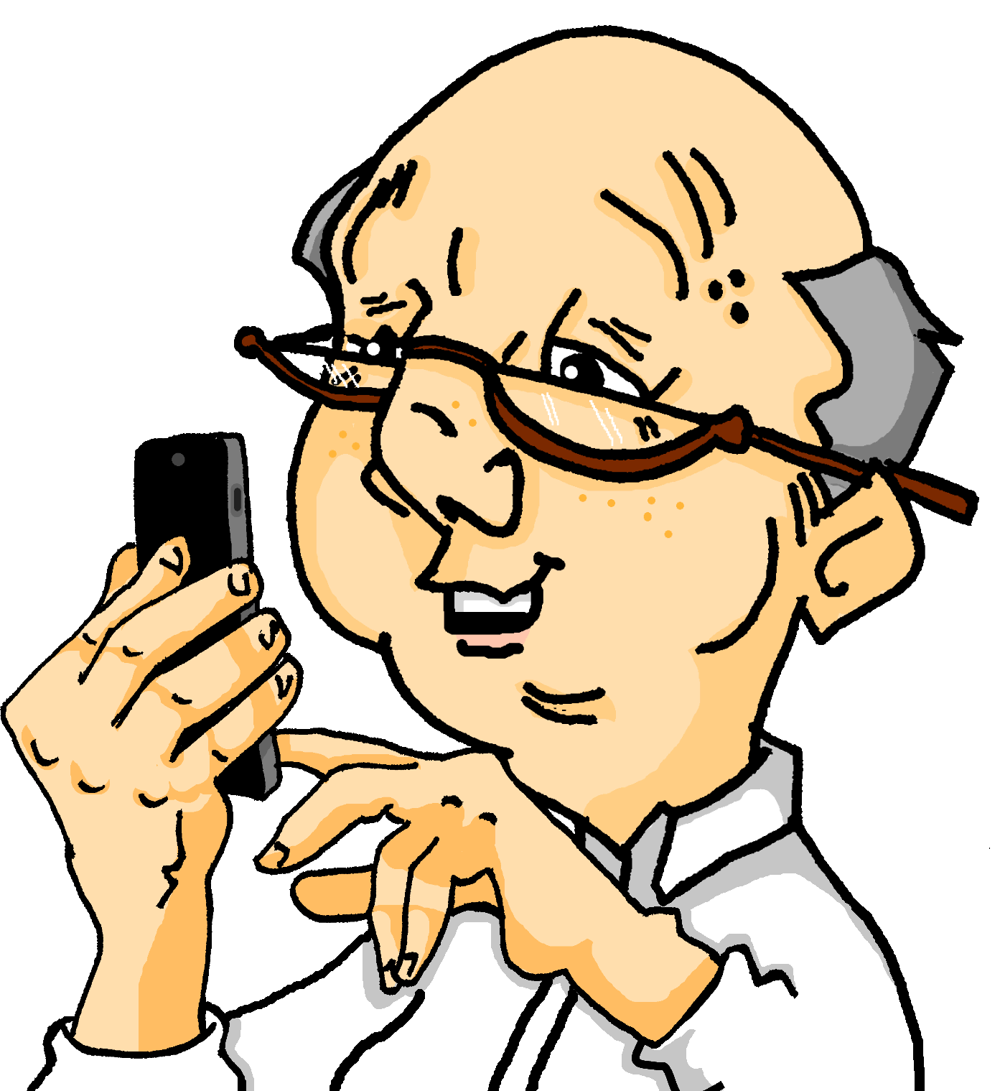
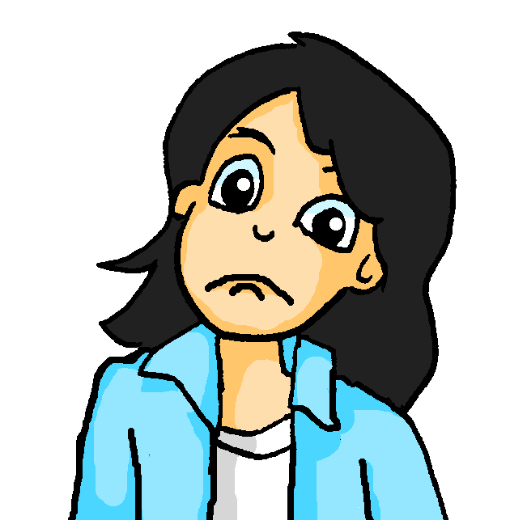
Mia hat viel zu tun
* Ich habe schlechte Laune! – I am in a bad mood!
hören
Mia geht nach Hause. Sie redet mit Opa am Telefon. Sie hat schlechte Laune*, denn sie hat sehr viel zu tun.
1 | When does Mia want to watch a film? | this evening
2 | Why can’t she call Alistair? | she has to pack her schoolbag
3 | What does she want to do on the internet? | buy a present for Andrea
4 | What does she have to do instead? | clean her room
5 | Why can’t Opa help Mia? (two reasons) | work in the garden, practise guitar
6 | What does he want to do later? | listen to a concert on the radio
7 | What does he ask Mia? | if she wants to listen, too
Notes:
Timing: 8 minutes (for three slides) Aim: To practise understanding of two-verb structures in a longer passage. Then to consolidate knowledge of two-verb structures by completing a gap-fill task. Procedure: 1. Students listen to the dialogue and answer questions in English.
2. Click for answers.
3. (Beginning on the following slide:) Students listen to a second version of the dialogue, where the modal verb ‘wollen’ and ‘Lust haben’ are bleeped out. 4. Students write in the correct structure, based on the presence or absence of ‘zu’ before the infinitive.
5. Click to check answers.
Note: Full continuous audio is player top right. Mia only and Opa only are next to the relevant pictures. The next two slides break the audio down further into sentences for more detailed work.
Transcript: Mia: Opa, ich will heute abend einen Film anschauen, aber ich muss meine Hausaufgaben machen. Ich habe Lust, Alistair anzurufen, aber ich muss meine Schultasche für morgen vorbereiten. Ich will auch online ein Geburtstagsgeschenk für Andrea suchen, aber ich muss mein Zimmer putzen. Die Küche muss ich auch noch putzen. Oje! Opa, hast du Lust, mir zu helfen? Opa: Ach, Mia. Natürlich will ich dir helfen, aber ich muss noch eine Weile im Garten arbeiten. Dann habe ich um fünf Uhr meine Gitarrenstunde, und ich will noch üben. Ich habe Lust, später ein Bachkonzert im Radio anzuhören. Hast du Lust, es auch anzuhören?
Word frequency (1 is the most frequent word in German): Laune [3475] Source: Jones, R.L. & Tschirner, E. (2019). A frequency dictionary of German: core vocabulary for learners. Routledge

Slide 33
Mia hat viel zu tun
lesen / hören
Hör nochmal zu. Ist das ‘wollen’ oder ‘Lust haben’? Schreib die Verbform auf.
Ich habe schlechte Laune! – I am in a bad mood!
 | Opa, ich will heute abend einen Film anschauen, aber ich muss meine Hausaufgaben machen.
 | Ich habe Lust, Alistair anzurufen, aber ich muss meine Schultasche für morgen vorbereiten.
 | Ich will auch online ein Geburtstagsgeschenk für Andrea suchen, aber ich muss mein Zimmer putzen.
 | Die Küche muss ich auch noch putzen. Oje! Opa, hast du Lust, mir zu helfen?
________
1
2
________
________
3
________
4
Notes:
Aim: To practise understanding of two-verb structures in a longer passage. Then to consolidate knowledge of two-verb structures by completing a gap-fill task. Procedure: 1. Students listen to the dialogue and answer questions in English. (completed on previous slide)
2. Click for answers. (completed on previous slide)
3. (From this slide:) Students listen to a second version of the dialogue, where the modal verb ‘wollen’ and ‘Lust haben’ are bleeped out. Click on the numbers 1-4 to hear the audio. 4. Students write in the correct structure, based on the presence or absence of ‘zu’ before the infinitive.
5. Click to check answers.
Transcript: 1. Opa, ich [will] heute abend einen Film anschauen, aber ich muss meine Hausaufgaben machen. 2. Ich [habe Lust], Alistair anzurufen, aber ich muss meine Schultasche für morgen vorbereiten. 3. Ich [will] auch online ein Geburtstagsgeschenk für Andrea suchen, aber ich muss mein Zimmer putzen. 4. Die Küche muss ich auch noch putzen. Oje! Opa, [hast du Lust], mir zu helfen?
Word frequency (1 is the most frequent word in German): Laune [3475] Source: Jones, R.L. & Tschirner, E. (2019). A frequency dictionary of German: core vocabulary for learners. Routledge

Slide 34
Mia hat viel zu tun
sprechen
Hör nochmal zu. Ist das ‘wollen’ oder ‘Lust haben’? Schreib die Verbform auf.
 | Ach, Mia. Natürlich will ich dir helfen, aber ich muss noch eine Weile im Garten arbeiten.
 | Dann habe ich um fünf Uhr meine Gitarrestunde, und ich will noch üben.
 | Ich habe Lust, später ein Bachkonzert im Radio anzuhören.
 | Hast du Lust, es auch anzuhören?
________
5
________
6
7
________
8
________
Notes:
Procedure: 1. Students listen to the dialogue and answer questions in English.
2. Click for answers.
3. Students listen to a second version of the dialogue, where the modal verb ‘wollen’ and ‘Lust haben’ are bleeped out. Click on the numbers 5-8 to hear the audio. 4. Students write in the correct structure, based on the presence or absence of ‘zu’ before the infinitive.
5. Click to check answers.
Transcript: 5. Ach, Mia. Natürlich [will] ich dir helfen, aber ich muss noch eine Weile im Garten arbeiten. 6. Dann habe ich um fünf Uhr meine Gitarrenstunde, und ich [will] noch üben. 7. Ich [habe Lust], später ein Bachkonzert im Radio anzuhören. 8. [Hast du Lust], es auch anzuhören?

Slide 35
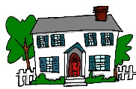
Wie sagt man ‘to’ auf Deutsch?
Grammatik
You have met several prepositions that can mean ‘to’:
nach
zu
in
auf
___
___
___
___
Schreib 1–7 und die richtige Präposition:
zu + place means ‘up to’ in + place means ‘into’
1
2
3
I’m going to Austria.
Ich fahre nach Österreich.
___
I’m going to the park.
Ich gehe zum Park.
/ Ich gehe in den Park.
___
___
I’m going (to) home.
Ich gehe nach Hause.
___
4
5
I’m going to Switzerland.
Ich fahre in die Schweiz.
___
I am at home – Ich bin zu Hause.
I’m going to the party.
Ich gehe auf die Party.
__
___
6
7
I’m going to Africa.
Ich fahre nach Afrika.
___
I’m going to the doctor’s.
Ich gehe zum Arzt.
___
Notes:
Grammatik Time: 5 minutes
Aim: To revisit the different prepositions students have met that can translate ‘to’ in English.
Procedure:
1. Elicit the four German prepositions that can translate to ‘to’. 2. Students write 1-7 and the correct preposition for each sentence. 3. Click to reveal answers and elicit rules, i.e.: i. nach for continents, most countries and nach Hause. ii. zu for places with an article, the doctor’s. (and zu Hause, to mean ‘at home’) iii. in for places with an article, particularly when you go into a building. iv. auf for events, e.g. festival, concert, party and when the meaning is ‘onto’ e.g. auf den Markplatz, auf die Straße.

Slide 36
Wolfgangs Woche
* Ich habe gute Laune! – I am in a good mood!
sprechen
Wolfgang hat auch viel zu tun. Er hat aber gute Laune*!
Partner(in) A beginnt.
Partner(in) B hört gut zu. Welche Satzendung ist richtig? Partner(in) B spricht.
Diese Woche habe ich viel…
zu tun.
Partner A spricht:
Partner(in) B spricht:
1 | Diese Woche habe ich viel…
1 | Hausaufgaben / zu tun.
Notes:
Timing: 2 minutes Aim: To model the pair speaking task. Procedure: 1. Click through the animations to model the task.
2. Then give out the A5 handouts. Word frequency (1 is the most frequent word in German): Laune [3475] Source: Jones, R.L. & Tschirner, E. (2019). A frequency dictionary of German: core vocabulary for learners. Routledge

Slide 37
Wolfgangs Woche
* Ich habe gute Laune! – I am in a good mood!
sprechen
Wolfgang hat auch viel zu tun. Er hat aber gute Laune*! Partner(in) A beginnt.
Partner(in) A
Wolfgang hat auch viel zu tun. Nächsten …
Fußballverein / Fußballakademie spielen. Dafür will er jede…
gehen / zu gehen, aber er muss ein bisschen Geld…
Straße / Marktplatz singen und Gitarre spielen. Am Mittwochnachmittag geht er…
Deutschland / Schweiz anzuschauen. Am Samstag geht er mit Heidi zum…
Onkel / Tante. Am Sonntag will Wolfgang nur…
die Fußballakademie - football academy
Notes:
Handout needed.
Timing: 5 minutes Aim: To practise vocabulary and revisited grammar features from this week, including zu+infinitive vs modal clauses, zu vs nach, nächst-, jed-, Procedure: 1. Person A reads sentence 1, person B then completes the sentence choosing from the options they have been given.
2. Continue until the dialogue is complete.
Complete story: Wolfgang hat auch viel zu tun. Nächsten Woche/Monat will er bei einem neuen Fußballverein / Fußballakademie spielen. Daher will er jede Woche/Tag öfter trainieren. Er hat Lust, mit Heidi ins Kino gehen / zu gehen, aber er muss ein bisschen Geld zu verdienen / verdienen. Dafür will er am Dienstag auf der Straße / Marktplatz singen und Gitarre spielen. Am Mittwochnachmittag geht er nach Wien / zur Bandprobe und am Freitagabend hat er Lust, das Fußballspiel England gegen die Deutschland / Schweiz anzuschauen. Am Samstag geht er mit Heidi zum Bahnhof / Party, denn sie treffen dort ihren Onkel / Tante. Am Sonntag will Wolfgang nur zu schlafen / schlafen.
Word frequency of unknown words (1 is the most frequent word in German): Akademie [3589] Source: Jones, R.L. & Tschirner, E. (2006). A frequency dictionary of German: core vocabulary for learners. Routledge

Slide 38
Wolfgangs Woche
Ich habe gute Laune! – I am in a good mood!
sprechen
Wolfgang hat auch viel zu tun. Er hat aber gute Laune*! Partner(in) A beginnt.
Partner(in) B
Woche / Monat will er bei einem neuen…
Woche / Tag öfter trainieren. Er hat Lust, mit Heidi ins Kino
verdienen / zu verdienen. Deshalb will er am Dienstag auf der…
nach Wien / zur Bandprobe und am Freitagabend hat er Lust, das Fußballspiel gegen die...
Bahnhof / Party, denn sie treffen dort ihren …
zu schlafen / schlafen!
Notes:
Complete story:
Wolfgang hat auch viel zu tun. Nächsten Woche/Monat will er bei einem neuen Fußballverein / Fußballakademie spielen. Daher will er jede Woche/Tag öfter trainieren. Er hat Lust, mit Heidi ins Kino gehen / zu gehen, aber er muss ein bisschen Geld zu verdienen / verdienen. Dafür will er am Dienstag auf der Straße / Marktplatz singen und Gitarre spielen. Am Mittwochnachmittag geht er nach Wien / zur Bandprobe und am Freitagabend hat er Lust, das Fußballspiel England gegen die Deutschland / Schweiz anzuschauen. Am Samstag geht er mit Heidi zum Bahnhof / Party, denn sie treffen dort ihren Onkel / Tante. Am Sonntag will Wolfgang nur zu schlafen / schlafen.

Slide 39
Wolfgangs Woche
hören / schreiben
*dafür – for that *Probe - practice
Antwort
Wolfgang hat auch viel zu tun. Nächsten Monat will er bei einem neuen Fußballverein spielen. Dafür* will er jede Woche öfter trainieren. Er hat Lust, mit Heidi ins Kino zu gehen, aber er muss ein bisschen Geld verdienen. Deshalb will er am Dienstag auf der Straße singen und Gitarre spielen.
Am Mittwochnachmittag geht er zur Bandprobe* und am Freitagabend hat er Lust, das Fußballspiel England gegen die Schweiz anzuschauen. Am Samstag geht er mit Heidi zum Bahnhof, denn sie treffen dort ihren Onkel. Am Sonntag will er nur schlafen!
1
2
3
4
5
6
7
8
Notes:
Timing: 8 minutes
Aim: To use the answer text from the speaking task as a segmentation / vocabulary task.
Procedure
Play each bit of audio and when it stops students write alternative words that could come after. Multiple suggestions are usually possible. For example, at the end of audio clip 1 we could have any activity.
Bold text indicates where the text is cut. Note that audio clip 8 just completes the story.
Wolfgang hat auch viel zu tun. Nächsten Monat will er bei einem neuen Fußballverein spielen. Dafür* will er jede Woche öfter trainieren. Er hat Lust, mit Heidi ins Kino zu gehen, aber er muss ein bisschen Geld verdienen. Deshalb will er am Dienstag auf der Straße singen und Gitarre spielen. Am Mittwochnachmittag geht er zur Bandprobe* und am Freitagabend hat er Lust, das Fußballspiel England gegen die Schweiz anzuschauen. Am Samstag geht er mit Heidi zum Bahnhof, denn sie treffen dort ihren Onkel. Am Sonntag will er nur schlafen.
Word frequency of unknown words (1 is the most frequent word in German): dafür [175] Probe [2178] Source: Jones, R.L. & Tschirner, E. (2019). A frequency dictionary of German: core vocabulary for learners. Routledge

Slide 40
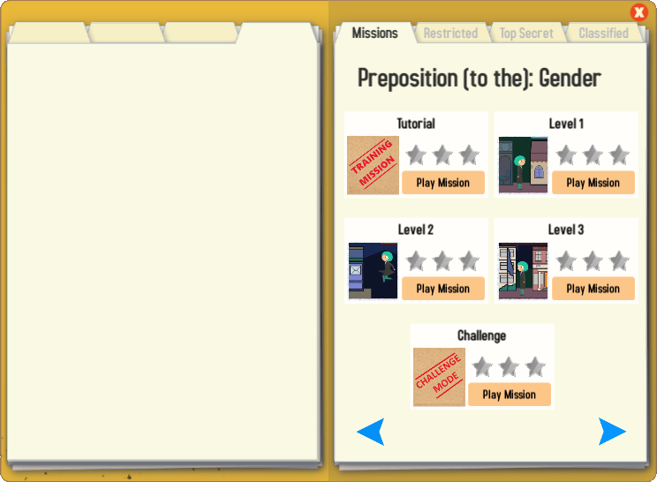
Gaming Grammar
Try the following Gaming Grammar missions to practise:

Slide 41
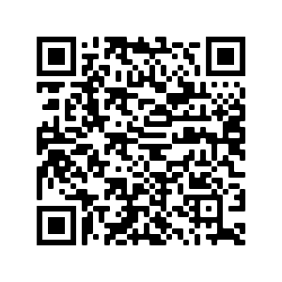
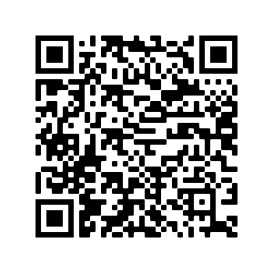
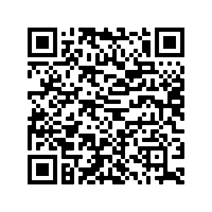
Hausaufgaben
Pre-learning for lesson: Year 8 German Term 3.1 Week 3
Revisit 1: [Year 8 German Term 2.2 Week 4]
Revisit 2: [Year 8 German Term 2.1 Week 2]

Slide 42
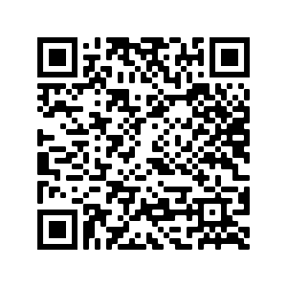
Hausaufgaben
Vocabulary Learning Homework (Y8, Term 3.1, Week 3)
Audio file
Audio file QR code:
Quizlet link
In addition, revisit: Term 2.2 Week 4
Term 2.1 Week 2
Notes:
Link to student homework worksheet answers: https://resources.ncelp.org/concern/resources/7p88ch43b?locale=en

